Slide 1

开课
为什么要开课
课程的特点
学完课程后能获得什么效果
github：https://github.com/tangqingguo/webrtc

Slide 2
webrtc简介
网页实时通信（Web Real-Time Communication），最初是为了实现基于浏览器的端到端音视频通信。现在已经不局限于浏览器，在桌面端、移动端、IOT设备都可以通过webrtc技术实现端到端音视频通信。

Slide 3
发展历史
2010 - 谷歌收购Global IP Solutions公司
2011 - webrtc项目诞生并且开源
2017 - W3C WebRTC 1.0 草案正式定稿
2021 - W3C 与 IETF官方宣布 WebRTC 发布为正式标准

Slide 4
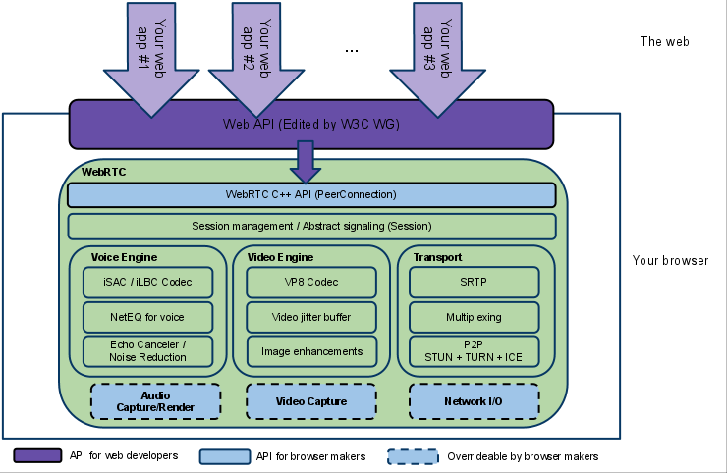
webrtc架构

Slide 5
优缺点
低时延
免安装
跨平台(Chrome、Firefox、Edge、Safari)
设备端适配麻烦
媒体服务器开发资料少

Slide 6
webrtc应用
视频会议 在线教育 社交娱乐 远程医疗等
SKYPE 腾讯会议 QQ 在线抓娃娃机 在线狼人杀 主播连麦PK等

Slide 7
下一堂课
webrtc单机版端到端音视频通讯

